Slide 1
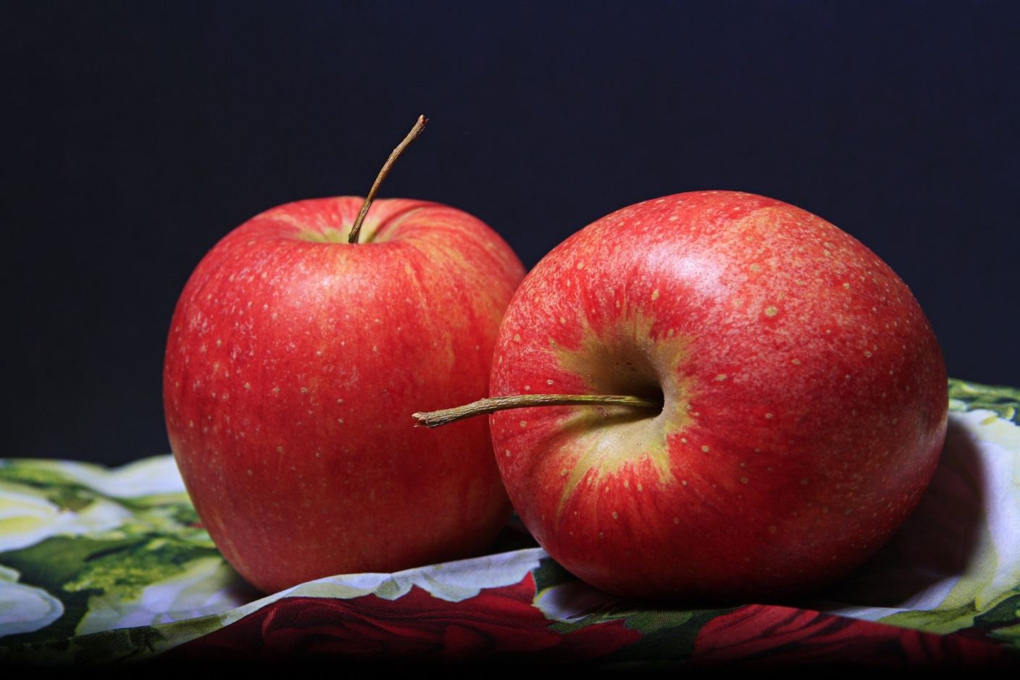
Smacznie i zdrowo, bo owocowo
Gr. Delfinki

Slide 2
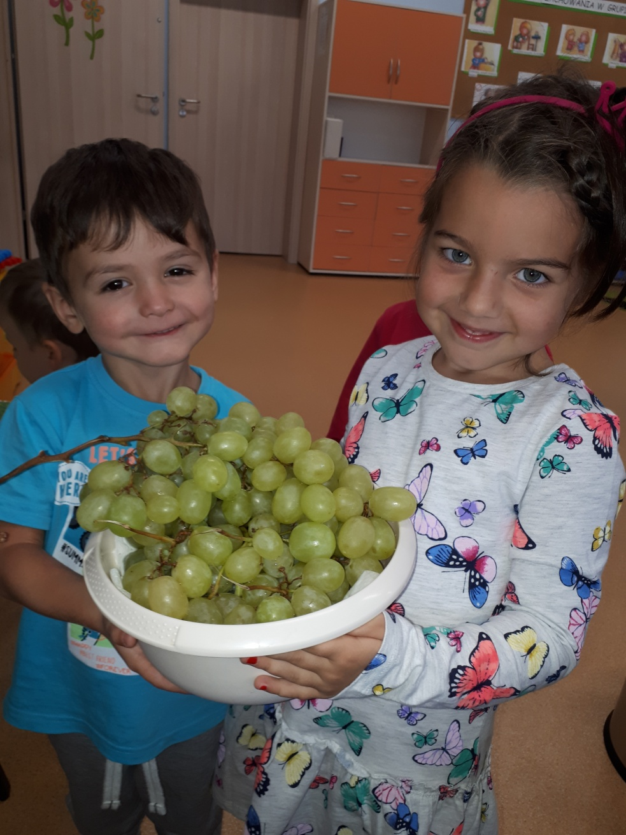
Podczas zajęć o tematyce Owoców grupa Delfinków poznawała je poprzez zabawę: ich nazwy, rodzaje, kształty, kolory, smaki oraz zapachy. Oglądaliśmy książki, bawiliśmy się w zabawy ruchowe, liczyliśmy owoce, próbowalismy ich, wąchaliśmy owoce i określaliśmy ich zapach. Zrobiliśmy fantastyczne prace plastyczne: śliwki z plasteliny, kompoty z owocowych stempli oraz jeże z gruszek i winogron. Bawiliśmy się wspaniale!
Brawo delfinki!

Slide 3
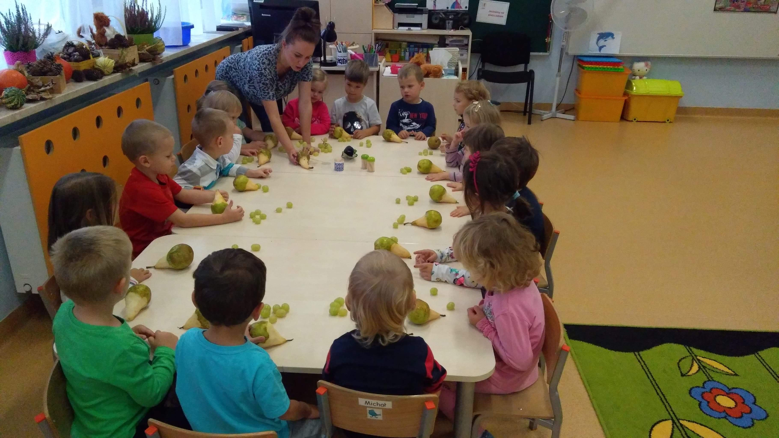

Slide 4
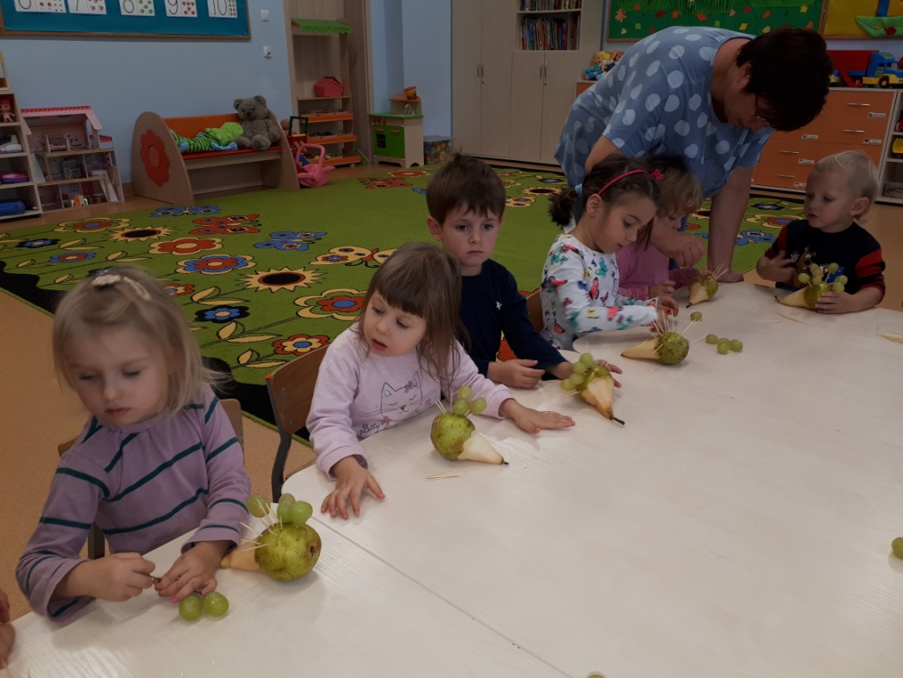
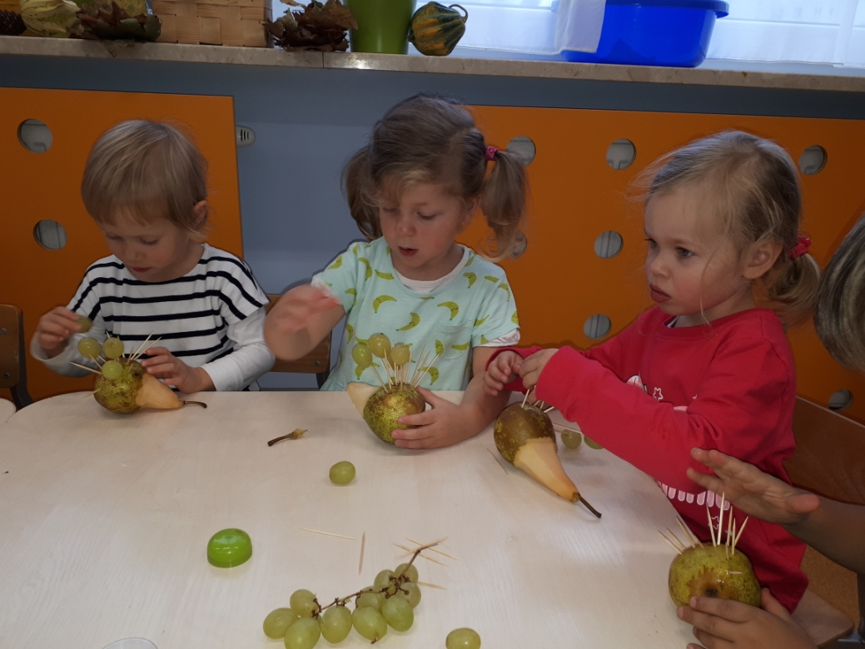
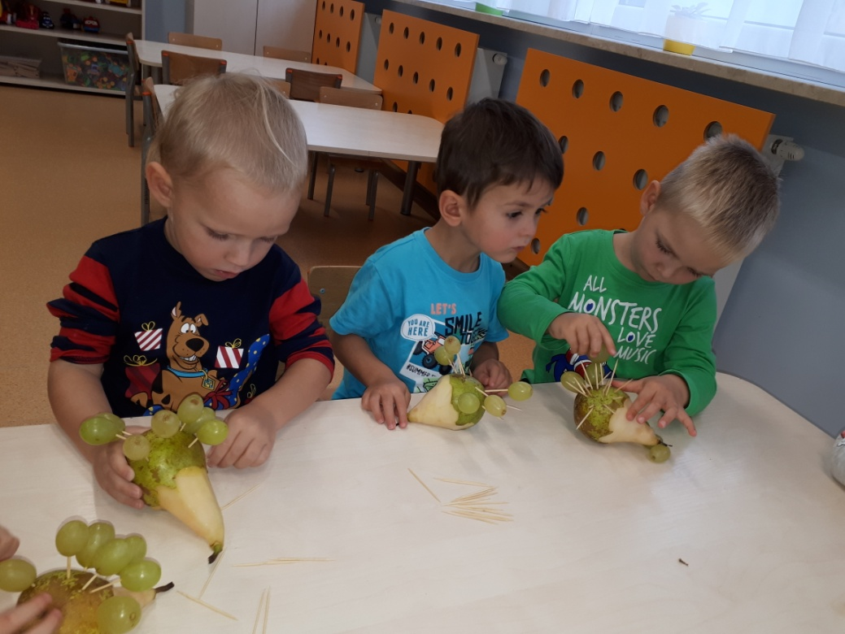
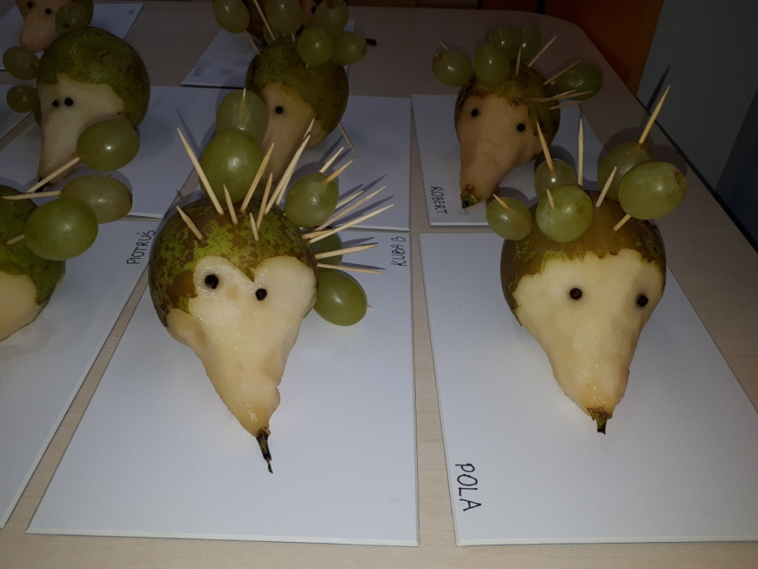

Slide 5
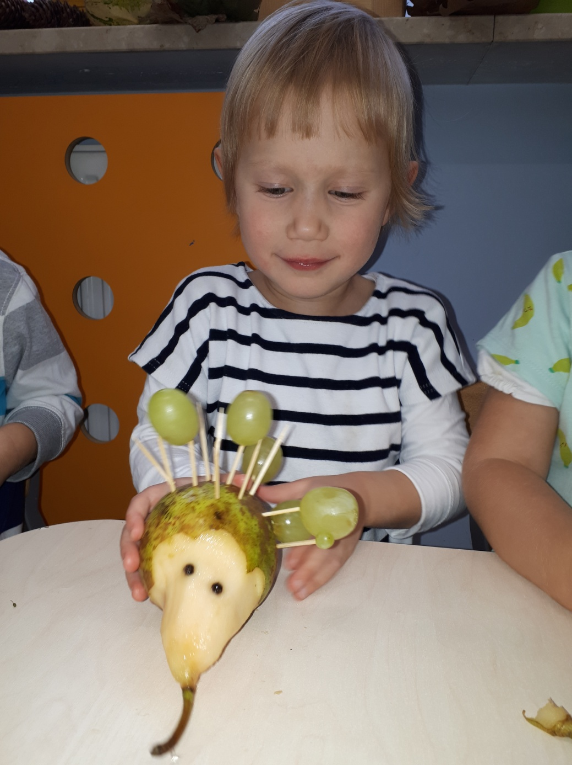
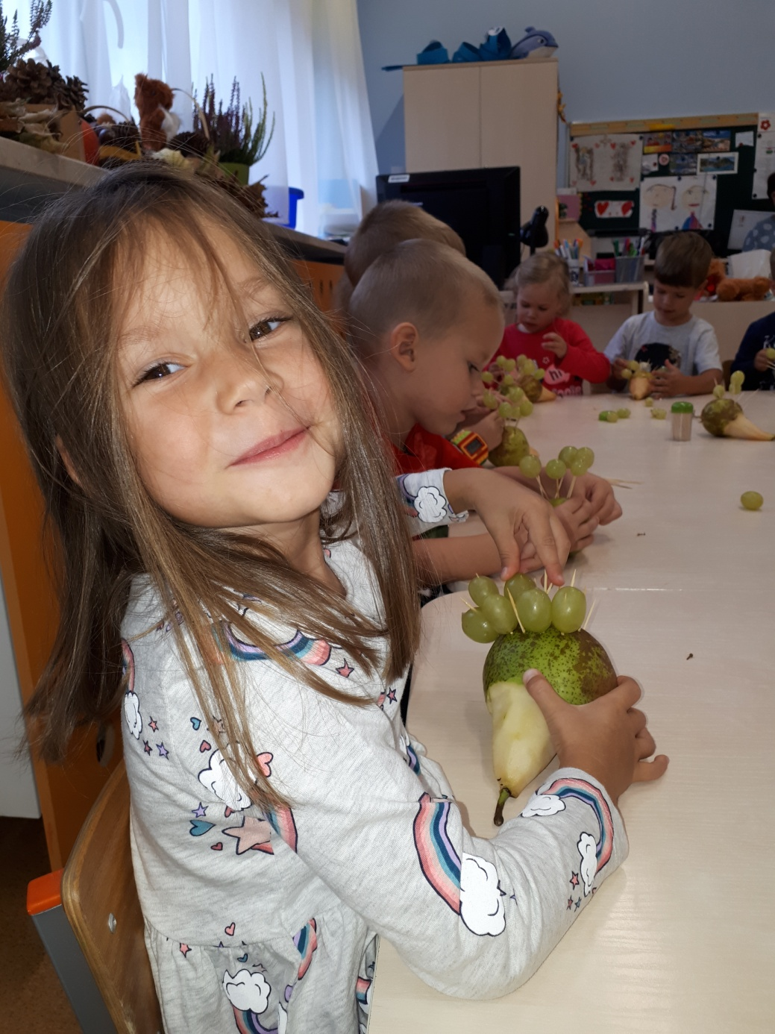

Slide 6
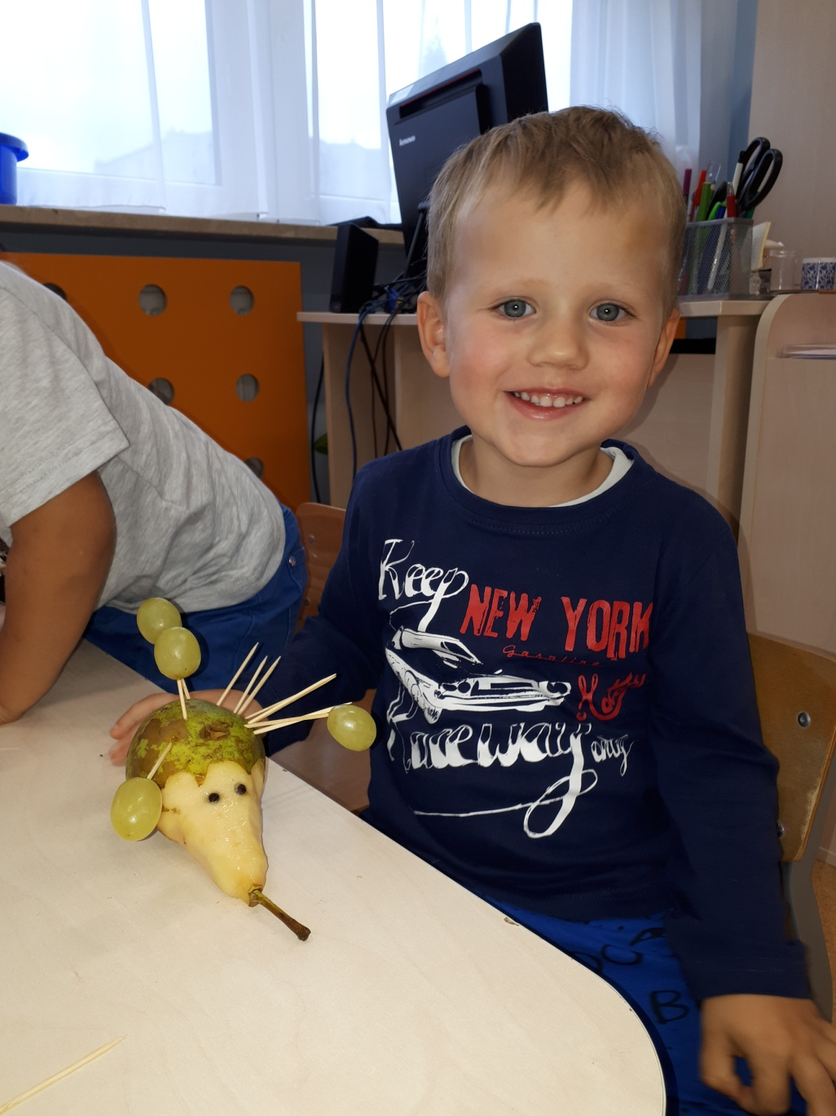
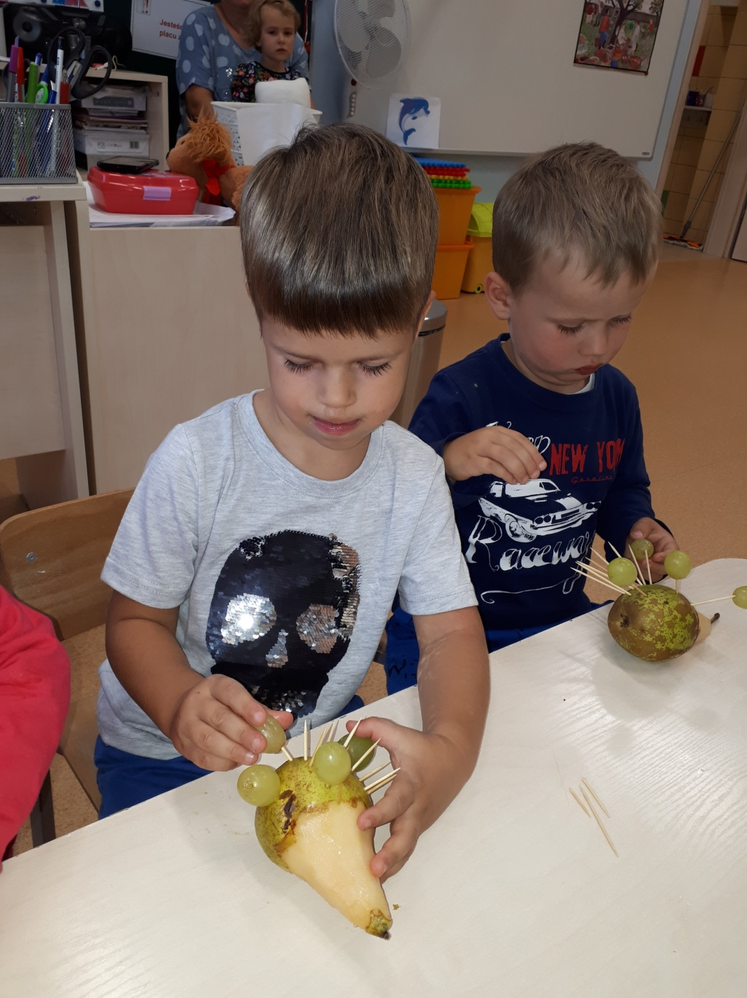

Slide 7
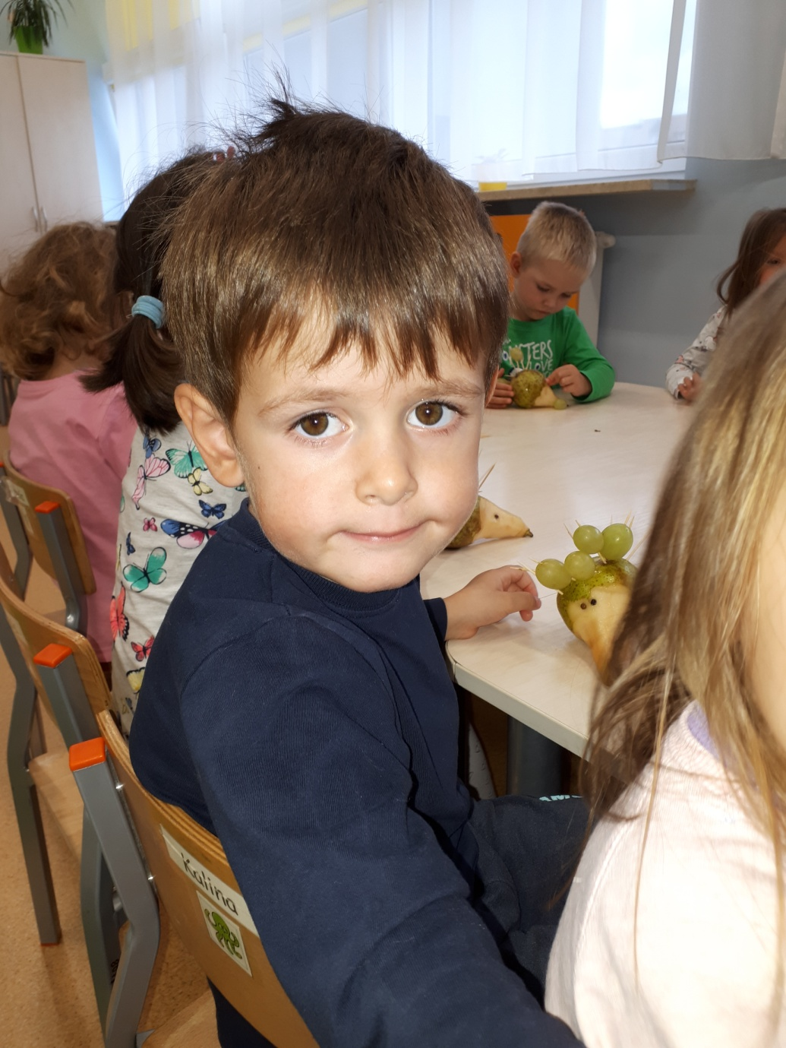
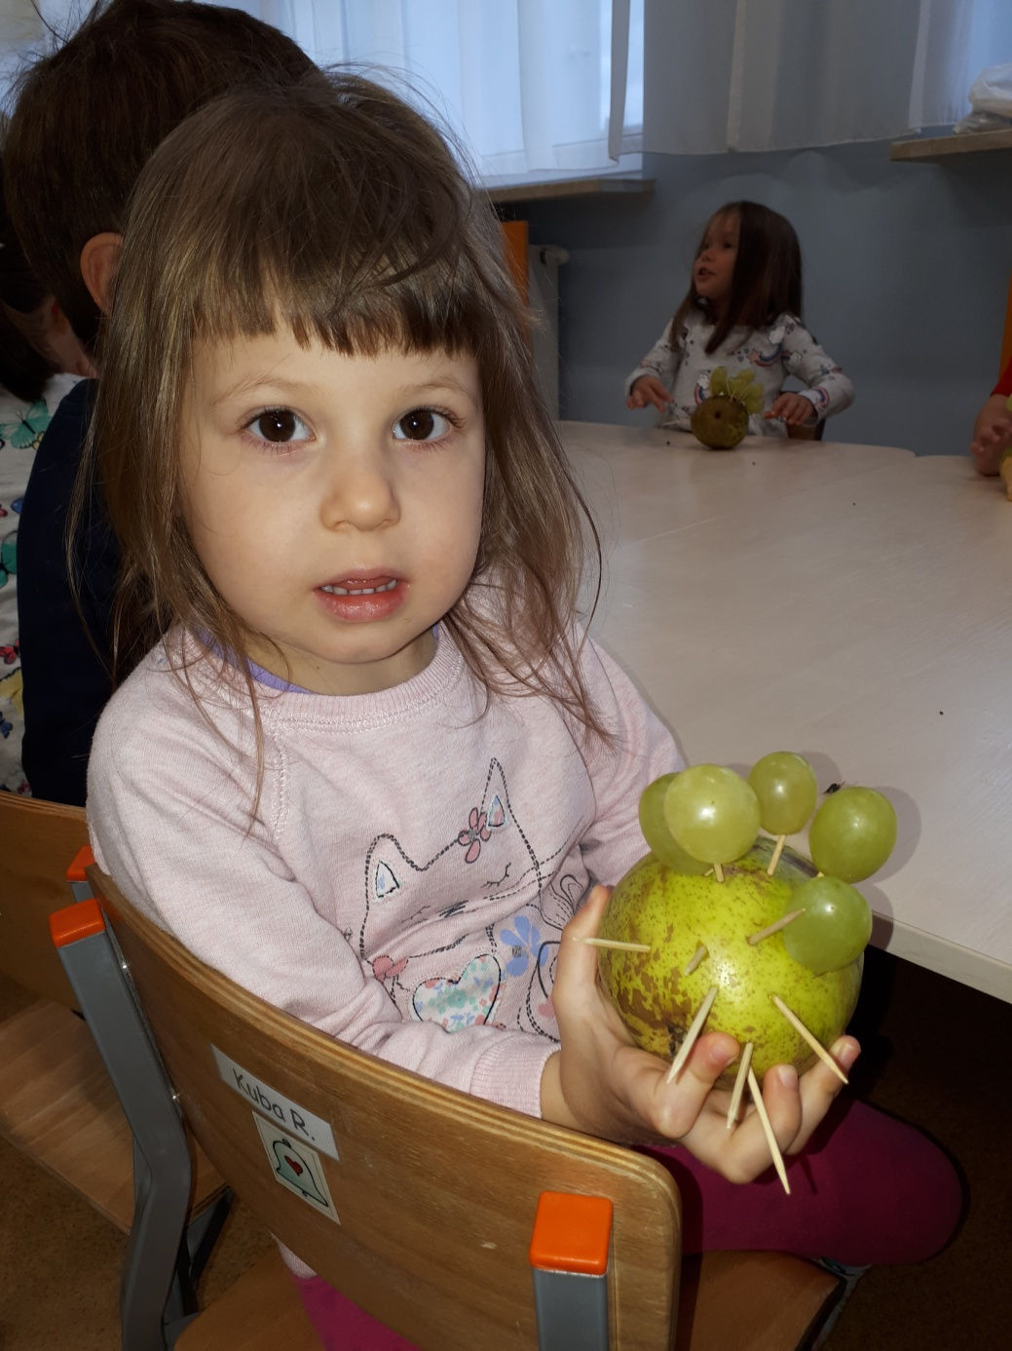

Slide 8
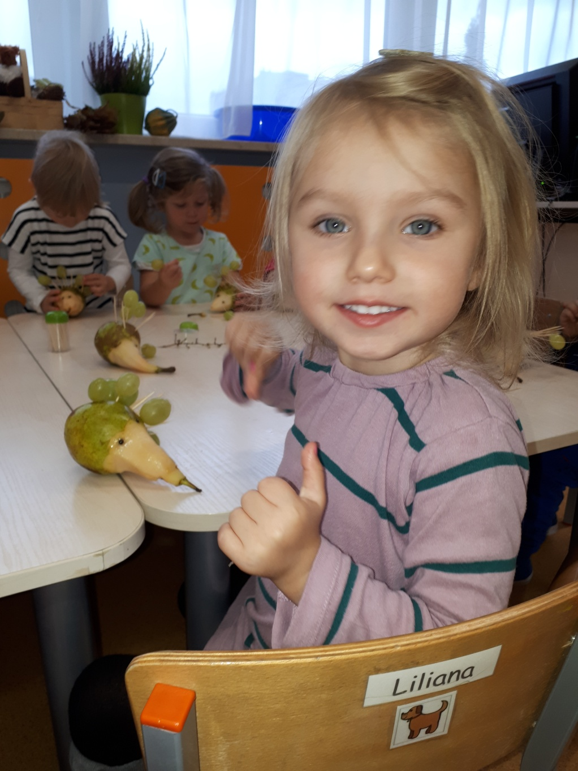
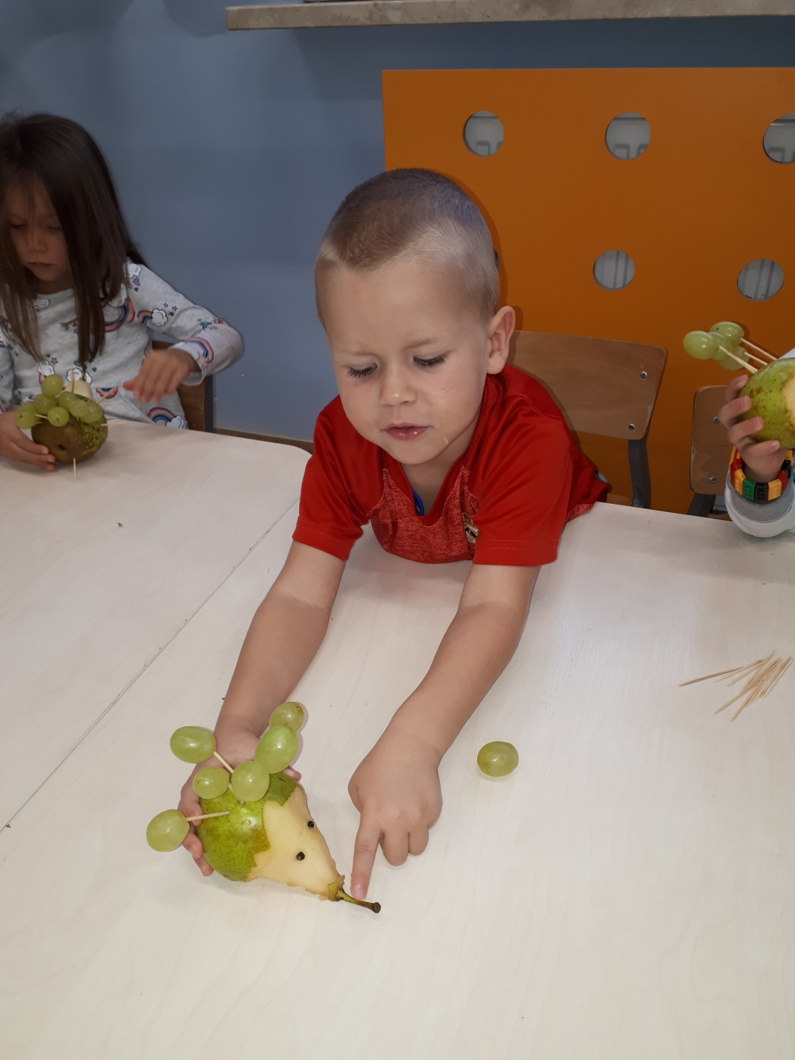

Slide 9
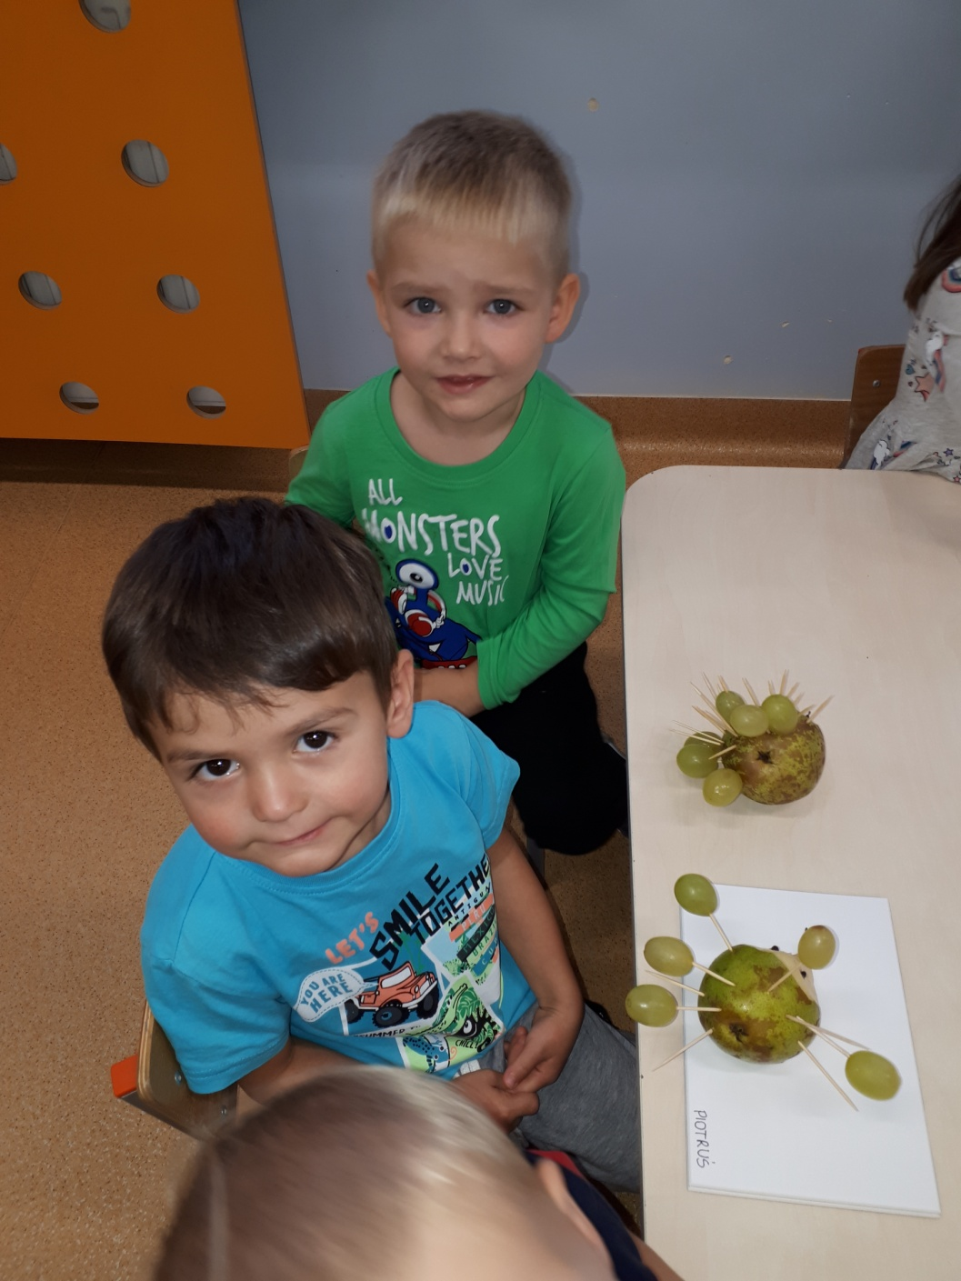
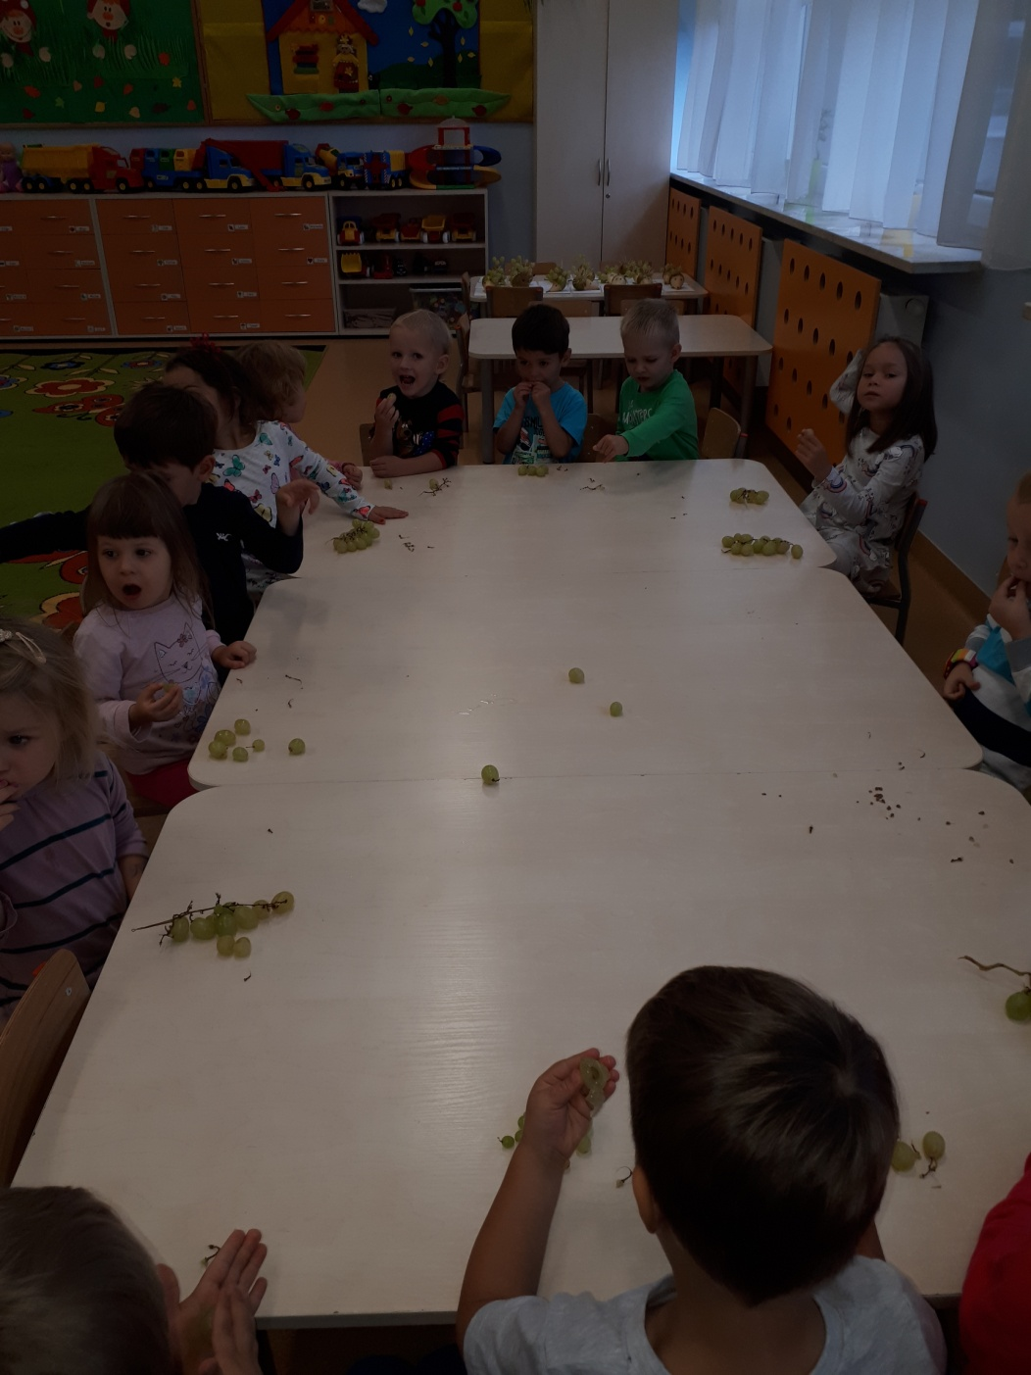

Slide 10
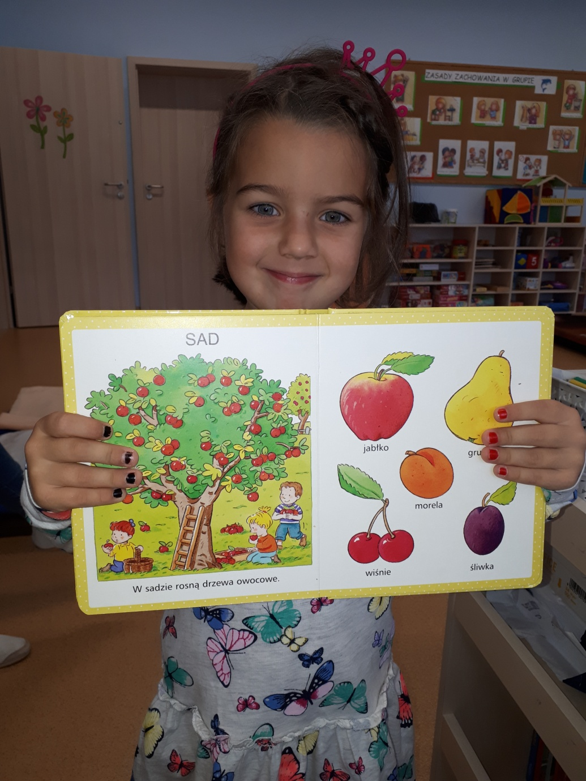
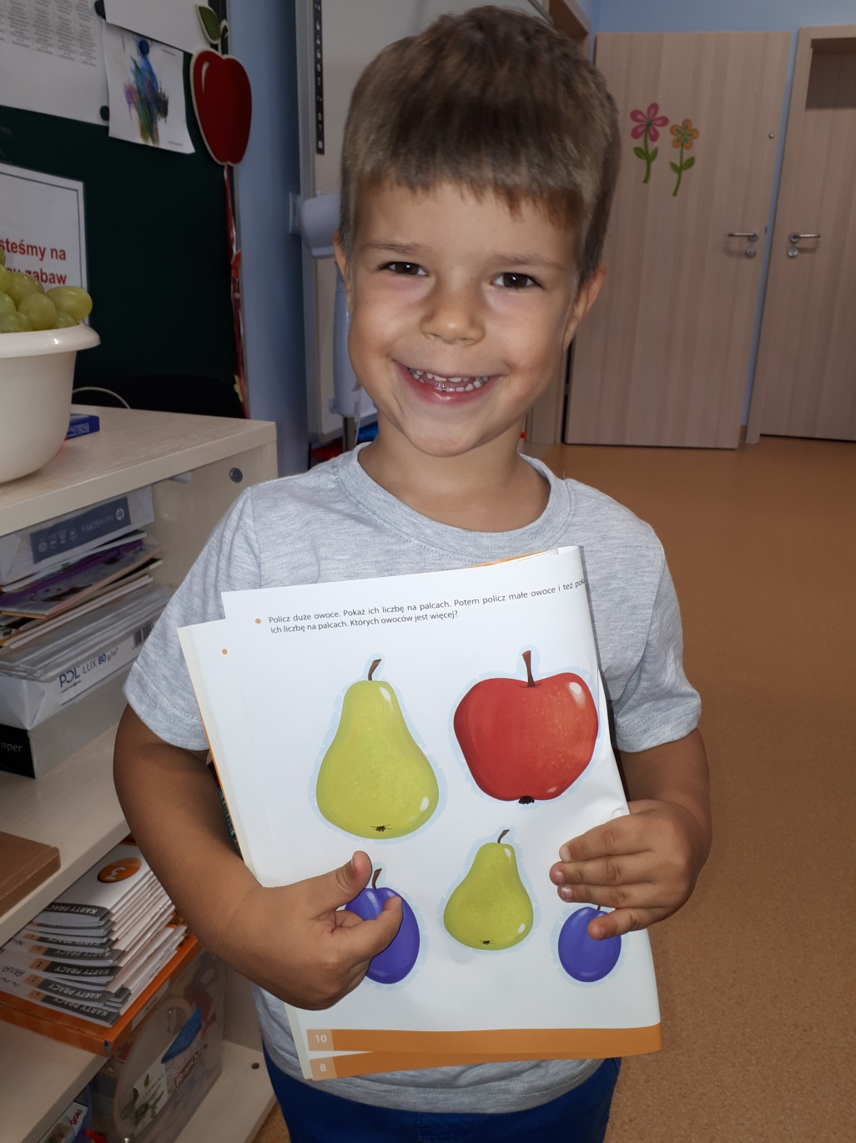

Slide 11
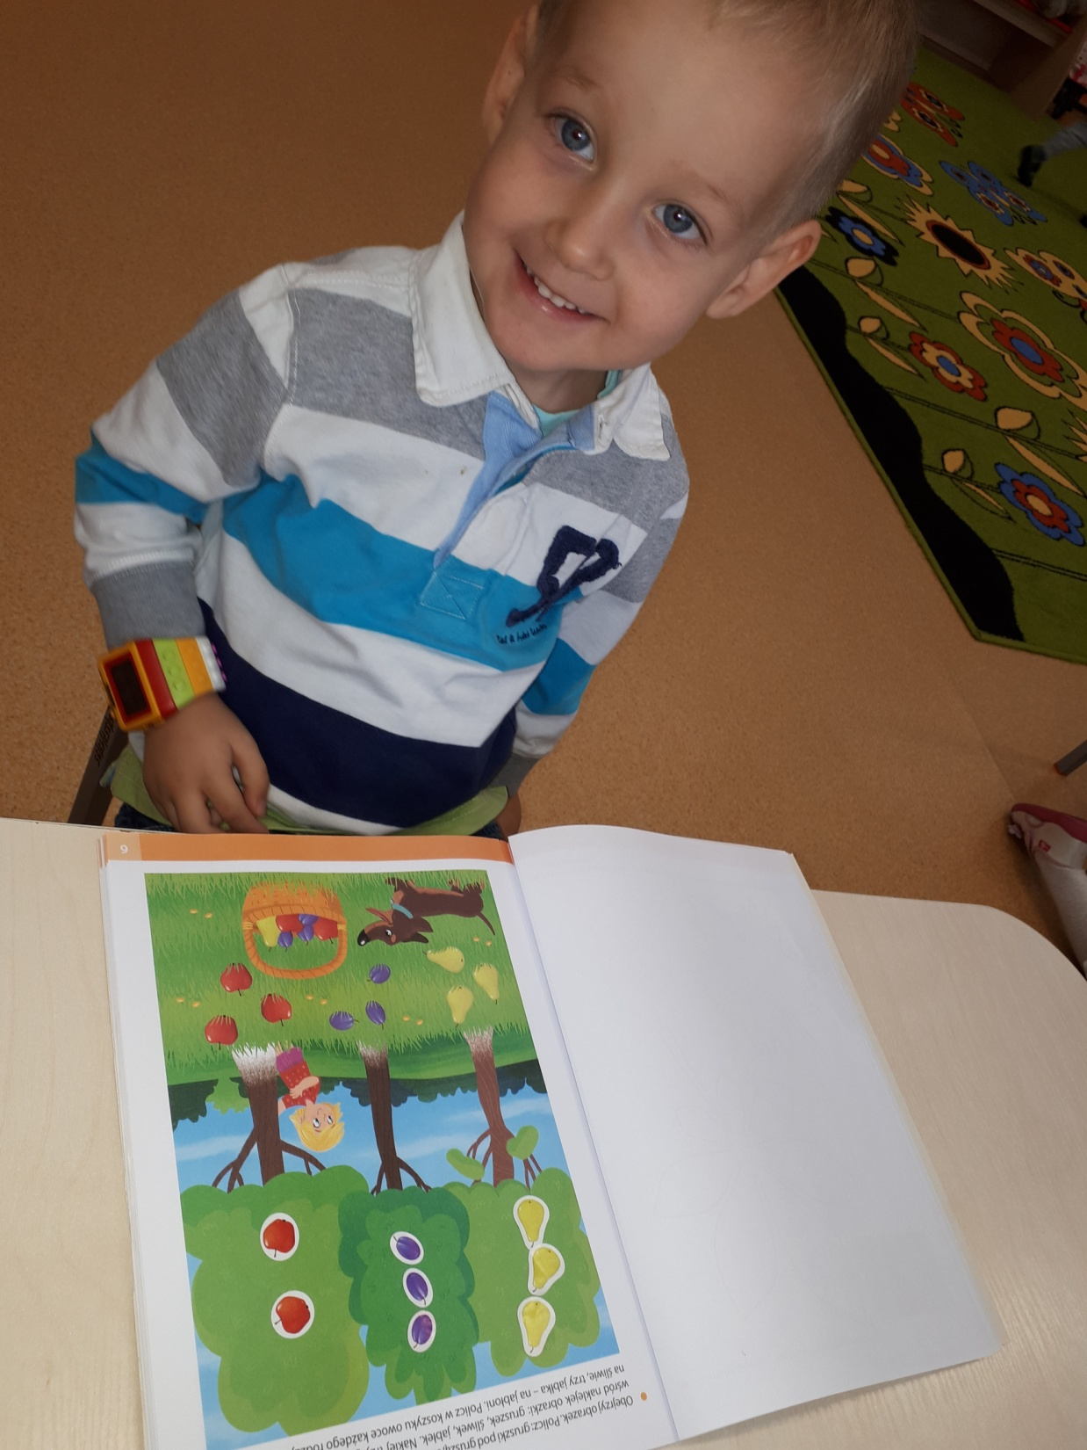

Slide 12
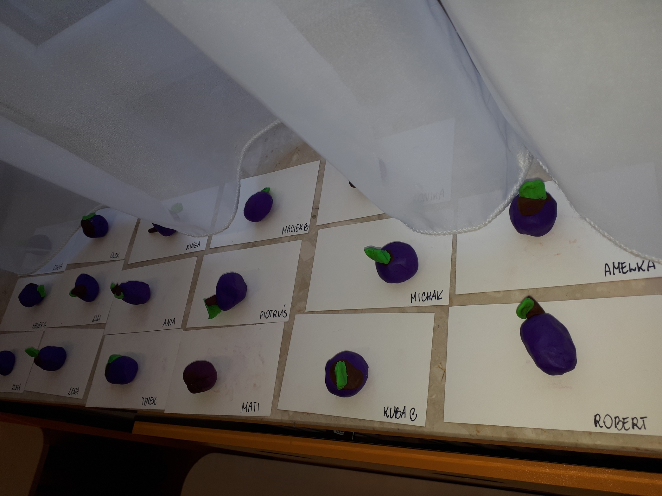

Slide 13
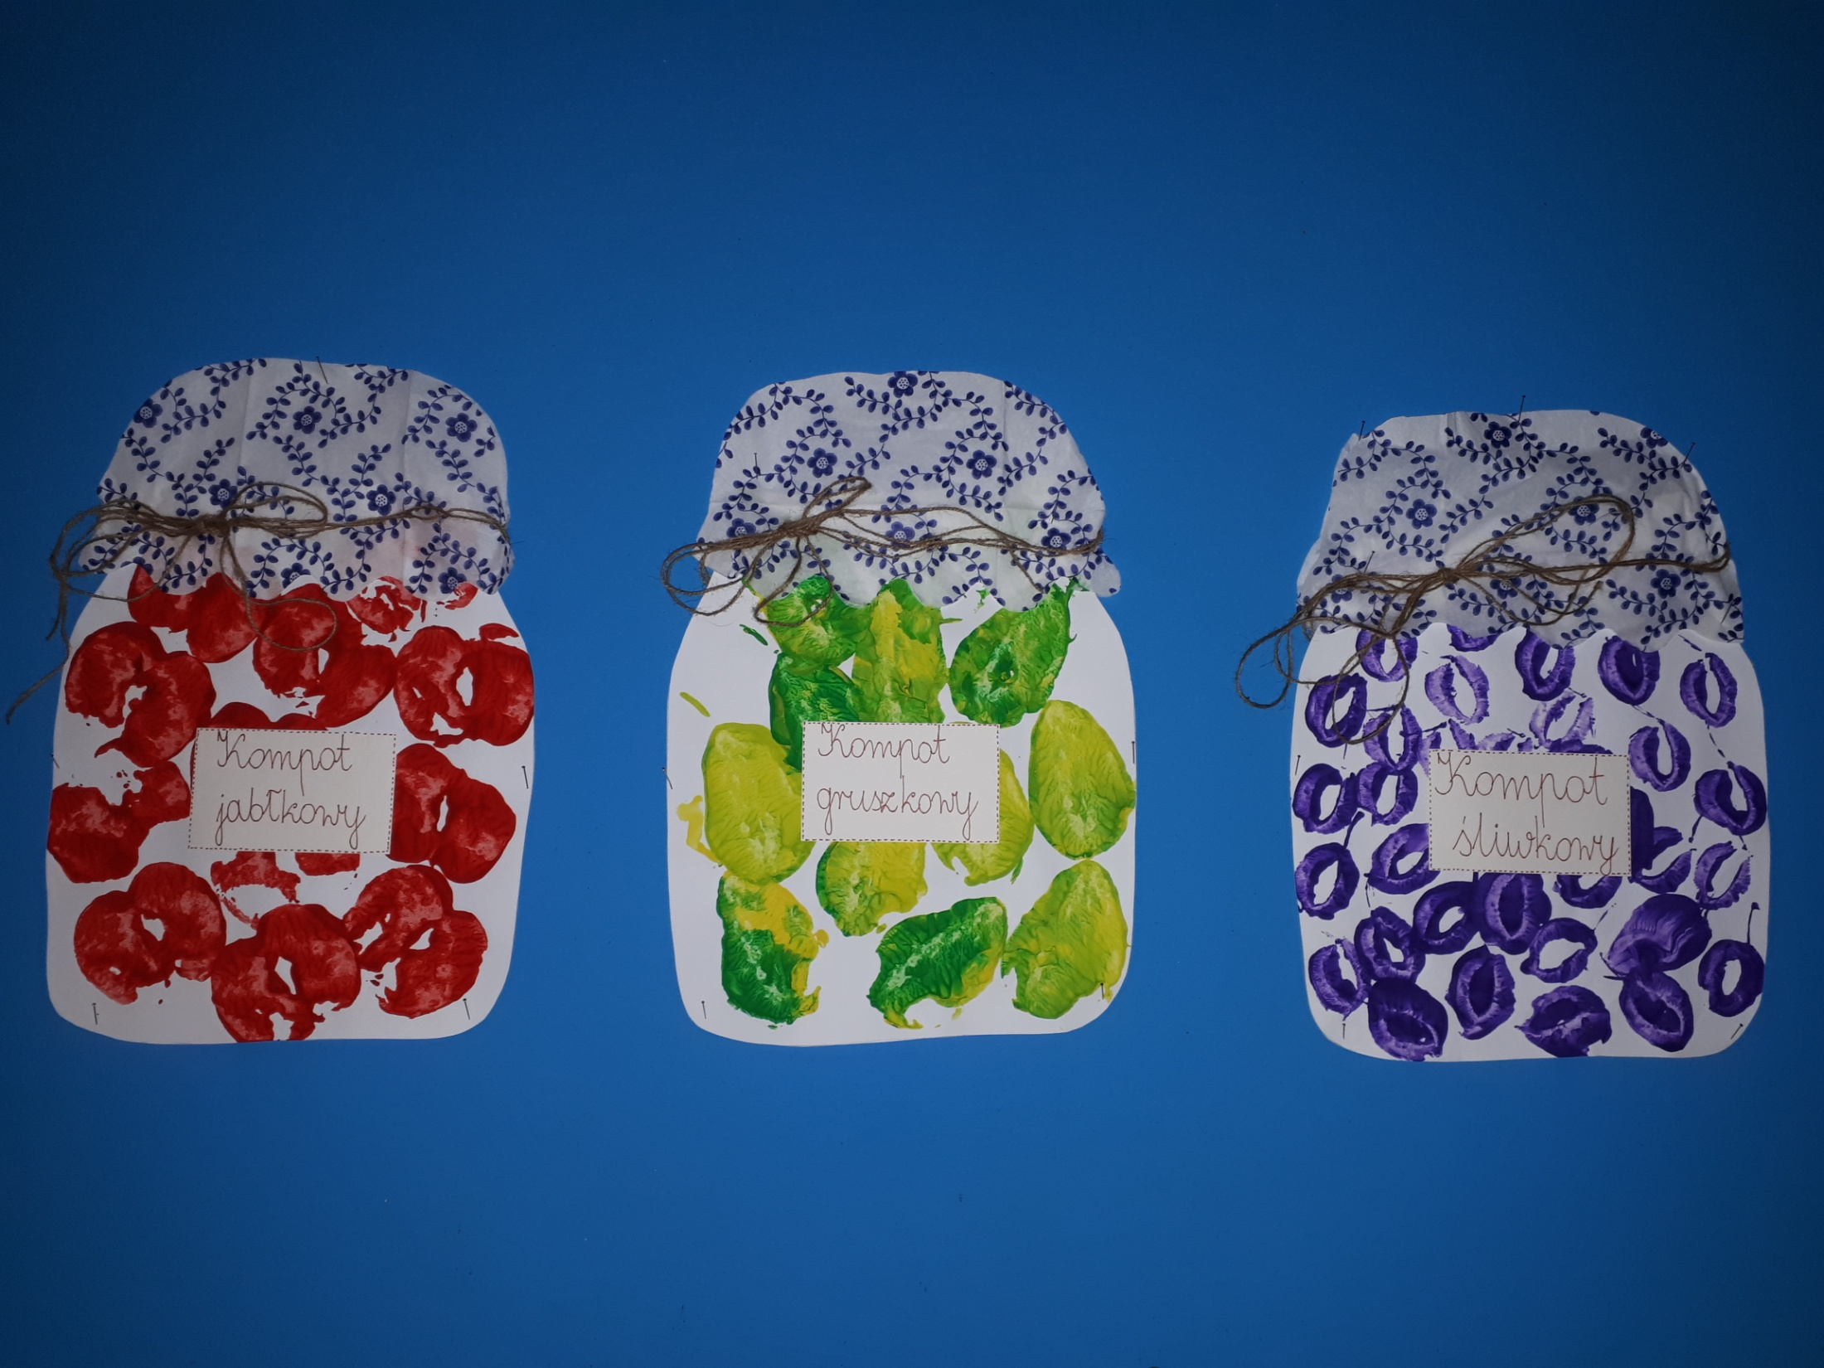
Kamila Pasternak - Opalko

